Slide 1
擴散製程及設備原理之基本概念
S200

Slide 2
自我介紹
介紹製程
陳永昌
擴散製程課主管
介紹爐管機台
薛鐘隆
設備課技術經理
介紹離子植佈機台
詹德仁
設備課技術經理

Slide 3
介紹製程

Slide 4
Oxidation (氧化) 製程簡介

Slide 5
Oxidation (氧化)
原理
在一大氣壓，高溫(大於 850 °C)的環境中，通入 O2 或H2 + O2 氣體，使之與 Si 晶片反應而生成 SiO2 層
化學反應式：
Dry：Si + O2 → SiO2
Wet：Si + 2H2O → SiO2 + 2H2 ↑
因氧化過程為發生在 Si 表面的化學反應，繼續氧化反應時O2 或 H2O須穿越
SiO2 層至 Si/ SiO2 界面才可在發生反應，故以下兩點可直接影響反應速率。
(a) Diffusivity：O2 > H2O
(b) Solubility： H2O > O2 ( H2O = 600 * O2 )

Slide 6
Si 之氧化模式
Cg : Gas 的濃度
Gas
Cs : Gas 在 oxide之表面
濃度
Cg
Oxide
Silicon
(1)
F1
Co : Gas 在 oxide之表面
內層濃度
Cs
Ci : Gas 在 oxide-S_{i}交界
處之濃度
(2)
F1 : Gas phase flux
(3)
Co
F2 : Across oxide
diffusive flux
(4)
F3
F2
Ci
F3 : The reaction
rate at oxide-S_{i}
(5)
(1) : Gas phase diffusion : Cg Cs
(2) : Surface absorption : Cs Co
S_{i} + O₂ S_{i}O₂
(5). Chemical reaction:
2S_{i} + 2H₂O 2S_{i}O₂ + H₂
(3) : Solid dissolution of oxide : Co
(4) : Solid phase diffusion : Co Ci

Slide 7
舉「閘極氧化」程式為例

Slide 8
氧化速率 (Oxidation rate)
影響因素
(1).Temperature : Temp. Oxidation rate
由氧化之機構可知 : 當 Temp. 時 S_{i} 原子能量增加,跳出晶
格而留下 Vacancy 之原子增加, 故 Oxidation rate
(2).Pressure : Pressure Oxidation rate
由氧化之模式可知 : 當 Pressure 時 C_{O} 即壓力使表面吸收
度增加 C_{O} 使 O₂ ,H₂O 在 Oxide 之 Diffusion 做用
增加則 C_{i} Oxidation rate
(3).Crystal orientation : ( 1.1.1 ) > ( 1.1.0 ) > ( 1.0.0 )
因為單位面積上之 S_{i} 原子較多, 故其
Oxidation rate

Slide 9
Diffusion (擴散) 製程簡介

Slide 10
Diffusion (擴散)
擴散是指原子由高濃度區域向低濃度區域移動之現象，且移動速率隨溫度增加而增加。就矽晶圓而言，Dopant Atoms 於 800°C 以上即會擴散至Silicon，而 650°C 以下則幾乎可忽略。
擴散由兩個步驟來進行：
預置( Predeposition ): 將 Dopant Atoms 由晶片表面加入 Silicon 表面，稱之為預置。
趨入(Drive In or Redistribution)：於不再增加 Dopant Atoms 量之情況下，將 Wafer 以高溫過程使 Dopant 濃度於 Silicon 中做再分布，並將 Dopant Atoms 推至希望之深度。

Slide 11
SiO2 Applications
Masking
Isolation
Gate oxide
Capacitor
Tunneling oxide

Slide 12
LPCVD 製程簡介與應用
LPCVD: Low Pressure Chemical Vapor Deposition

Slide 13
Film Quality
Good step coverage
High moisture resistance
Smooth surface morphology
Low leakage current (High electrical properties)
Low shrinkage
Reasonable deposition rate (High throughput for economical)
Low temperature deposition
Good thickness uniformity
Controlled composition and stoichiometry
Excellent adhesion

Slide 14
SiN (Silicon Nitride)
Application
Final passivation and mechanical protective layer
As a mask for the selective oxidation of silicon (LOCOS)
As a gate dielectric material
Property
Impervious barrier to diffusion (moisture and sodium)
Can be prepared by PECVD (200-400°C) to have a lower stress
Conformal
Low pinhole density
Tensile stress > 2000A crack
Sufficient NH3 is needed to insure that all of the SiH4 is consumed

Slide 15
TEOS
Application
Insulation between poly-Si and metal layers, or between metal layers in multilevel metal system
STI (Shallow Trench Isolation)
Spacer
Hard mask
Property
Deposition temp. 600-800C
Organosilicon compound; more mobile on the surface
Si(OC₂H₅)₄
SiO₂+2H₂O+4C₂H₂

Slide 16
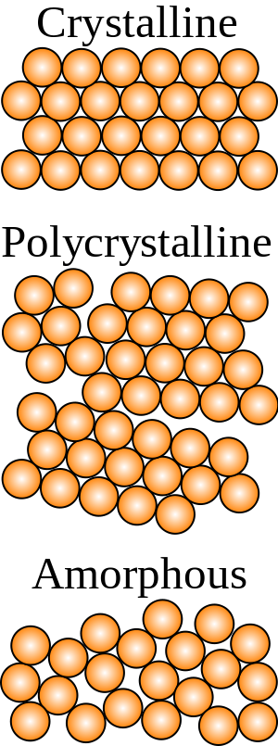
Poly Silicon (多晶矽)
Poly Silicon: Polycrystalline Silicon
General poly formation temperature (No absolute)
單晶矽 630℃以上
多晶矽 610-630℃
非晶矽 (Amorphous Silicon) 600℃以下
Poly Silicon Structure
The characteristics of polysilicon depend strongly on its structure. The structure of poly-Si is influenced by deposition temperature, post- deposition thermal cycle, and dopant or impurity.

Slide 17
LP (Low Pressure) Tube Recipe
SiN, TEOS 跟 Poly 皆使用 LP tube, 而其 recipe 大致是以下流程
Load 時通 N2
小抽測漏 (閥皆關閉，SV 打開，20 min 內要抽到 5 torr)
大抽測漏 (閥皆關閉，1分要維持在 0.5 torr 以下，測漏不過 abort)
模擬(通N2，time 30-50 min)，溫度及壓力與 depo 步驟相同，目的是APC 角度 (APC stable 1min) 及溫度 (the difference of set temp. and actual temp < 0.5C need 40min) 與 depo 時相同)
Stop APC (1min)，關 N2 並將 N2 抽掉，此時壓力劇降至約 0.05 Ttorr
Predepo step (此步驟內容與 depo step 相同，因沉積前之 1 ～ 1.5 min.之沉積屬不穩定故將此步驟加於 depo step 前)
Deposition
Purge step (目的是以 N2 purge，以去除殘留在 special gas line 及Tube 中之未反應之 special gas 及反應後之殘餘物)
小破真空 (先通小流量之 N2，慢慢提升壓力，若通大流量之 N2 會造成Tube 中產生亂流而吹出 particle)
破真空(通 N2)

Slide 18
HFV (Pre-clean) 製程簡介與應用

Slide 19
HFV
What is vapor phase processing?
The use of anhydrous gases (HF, HCL, O3, N2 and so on) and water vapor (H2O/N2) to perform isotropic oxide etching and cleaning of integrated circuits
Why vapor phase processing?
high performance
low particle levels
low metallic contamination
better small geometry penetration
Reduced chemical and water consumption
Reduced chemical and water disposal
Improved safety
Well suited for cluster integration

Slide 20
HFV 反應式
Adsorption
H2O is adsorbed to activate SiO2 surface initiating reaction
HF is adsorbed
Reaction
Adsorbed H2O and HF at one site to fluorinated Si (from Si-F) and produced H2O
Si-O-Si+H2O+HF→Si-F+Si-OH+H2O
Si-F+HF+H2O→SiF2+Si-OH+H2O

Slide 21
WSi 製程簡介與應用

Slide 22
Silicide 特定比較
 | 熔點 (℃) | 電阻率 (μΩ-cm) | 熱膨脹係數 (ppm/℃)
Si | 1420 | 500 | 3.0
TiSi2 | 1540 | 13-17 | 10.5
MoSi2 | 1870 | 22-100 | 8.2
TaSi2 | 2400 | 8-45 | 8.8
WSi2 | 2050 | 14-70 | 6.2

Slide 23
WSi 製程法比較
SiH4-based WSix process
Silane chemistry: WF6+7SiH4→2WSi2+2SiF4++14H2
DCS-based WSix process
Dichlorosilane chemistry: 2WF6+10SiH2CL2→2WSi2+3SiF4+3SiCL4+8HCL+6H2
兩者特性比較

Slide 24
DCS WSi Advantages
Low fluorine contents
Reducing oxide thickening effect to gate oxide
Better coverage
Less micro-cracking & peeling
Small stress change by annealing

Slide 25
WSi film parameters
Film thickness
Deposition rate
Sheet resistance
Sheet resistance uniformity
Resistivity/tungsten to silicon ratio
Stress/adhesion
Fluorine content

Slide 26
WSi Process Parameter Trends

Slide 27
介紹機台

Slide 28
Implanter 製程簡介與應用

Slide 29
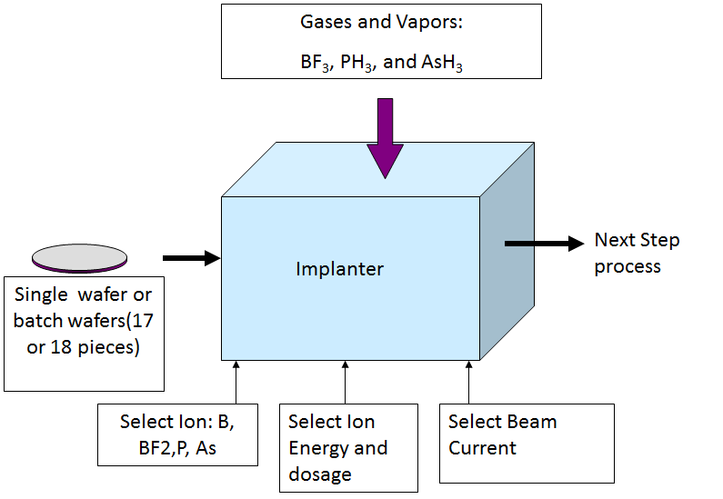
Ion Implantation
What is the ion implantation?
Ion Implantation is a process in which energetic, charged atoms or molecules are directly introduced into a substrate. Its objective is to introduce a desired atomic species into a target material to change or adjust electronic characteristic of the substrate.

Slide 30
Advantages
Precisely control of dopant atoms
Reduce lateral distribution
Extremely pure dopant beams
Little cross contamination
Can inject dopant atoms through a thin surface layer
Well distribution control of dopant profile
Profiles can be superimposed by multiple implants
Uniformity
Low temperature process
High vacuum reduces contamination problem
Variety of materials can be a masking layer

Slide 31
Problems/Limitations
Damage to target material
Shallow depth of conventional implanters for heavy atoms
Lateral distribution is not zero and becomes a fundamental limiting factor
Throughput is low of high dose implant
Complex machine
Safety issue

Slide 32
Entity Classification
High Energy (高能量離子植入機)
Energy Range: 90keV~3MeV
High Current (高電流離子植入機)
Beam Current: 100uA~30mA
GSD-100 (GSD-1&2), GSD-200 (GSD-4&5), Viision-200 (GSD-6)
Medium Current (中電流離子植入機)
Beam Current: 10uA~1mA
NV-6200A, E500
Low Energy (低能量離子植入機)
Energy Range: 200eV~50keV

Slide 33
Control Process Parameters
Faraday system
Pressure effect
Cooling
Charging
Channeling
channeling type
control method

Slide 34
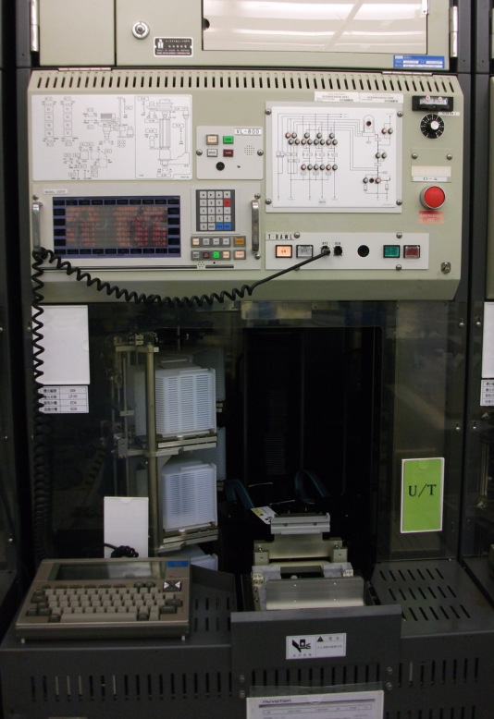
擴散爐管 TEL 機台簡介
FURNACE
機型
VCF-615S
VDF-615S

Slide 35
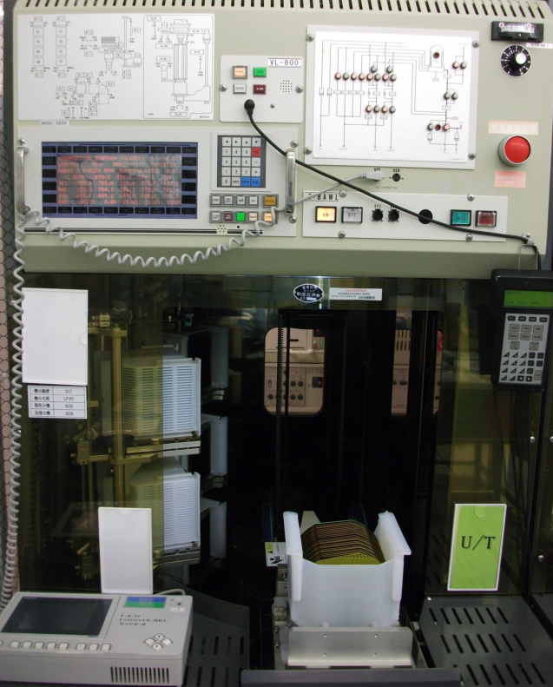
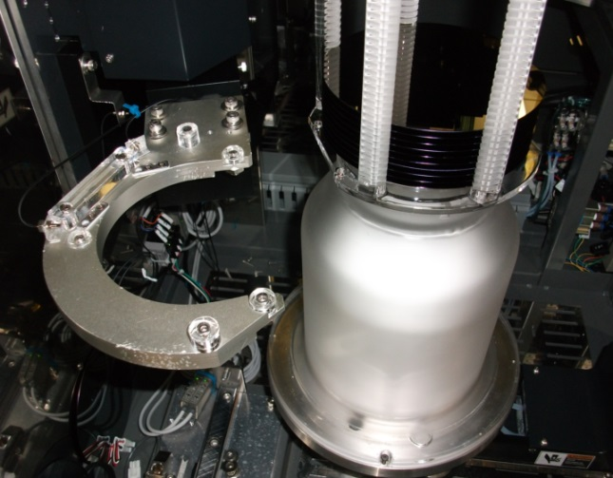
機台外觀
1
2
傳送機構示意圖
製程氣體FLOW CHART
控制/顯示面板
VL-800手動控制器
T-BAWL 上下貨控制器
上/下貨區
晶舟放置區
BOAT
ARM
保溫筒
3
4
8
7
9
5
10
6

Slide 36
爐管分類
FURNACE
AP管
氧化管 40
POCL3 3
LP管
NITRIDE 7
TEOS 7
POLY 5
HTO 1
IN-SITU POLY 1

Slide 37
機台主體架構
M3100M3200
M120
M340
T-BAWL
VL-800
MAIN SYSTEM
AP管: M3100 LP管: M3200
THERMAL SYSTEM
#MODEL 120
GAS SYSTEM
#MODEL 340
WAFER TRANSFER
T-BAWL
BOAT TRANSFER
VL-800

Slide 38
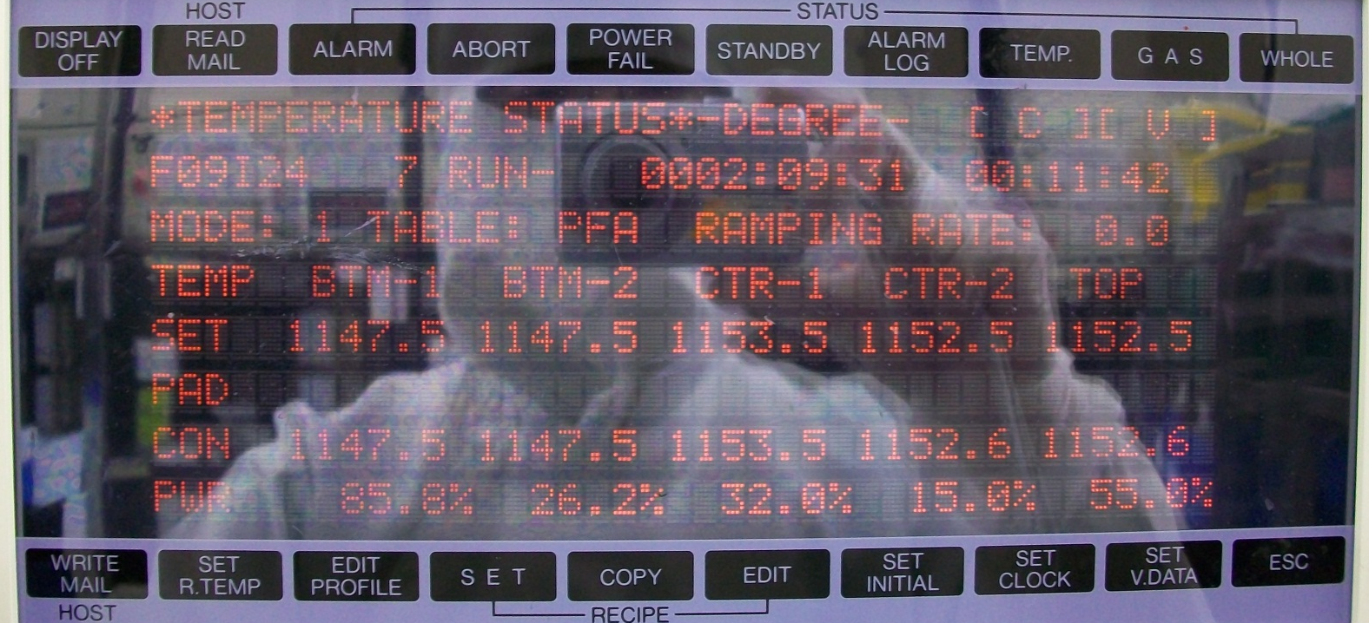
MAIN SYSTEM
M3100/3200
DISPLAY
MANUAL
PRESS
WHOLE:跳步驟
GAS: GAS流量
TEMP:看PAD;CON TEMP
ALARM LOG:ALARM事件&時間
STANDBY:START燈不會閃
POWER FAIL: X
ABORT:只有AP有ABORT資訊
ALARM:目前存在的ALARM
READ FAIL: X
DISPLAY OFF: X
ESC:離開畫面
SET V.DATA:改溫度,反應步驟,時間參數
SET CLOCK:設定時間
SET INITIAL:2707, 看一些原始設定值
EDIT:3027, 編輯程式
COPY:3027, 複製程式
SET: SPACE 2, 選程式
EDIT PROFILE:3027, 看校溫補償值
SET R.TEMP: X
WRITE MAIL: X
PRESS:看壓力,APC角度
DISPLAY MANUAL:
需在MANUAL畫面才可使用
設定MFC流量…

Slide 39
THERMAL
M120 控制方塊圖
M120
SCR
HEC CTL
ALARM
T/C
SCR電力調整器
測溫元件 - 熱電偶
PADDLE / SPIKE
M3100 or M3200
TORCH HEATER
溫度異常訊息

Slide 40
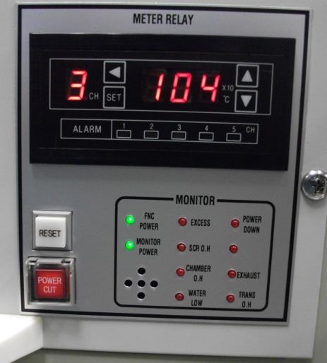
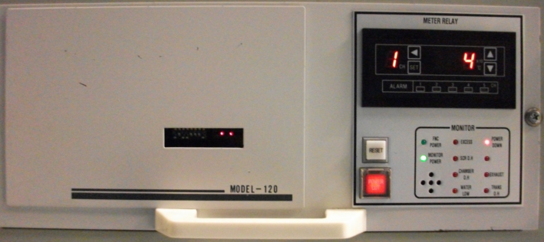
THERMAL
M120
讀取T/C電壓顯示即時溫度
溫度可分5個ZONE TOP/CTR-2/CTR-1/B-2/B-1
將即時溫度傳送至M3100/3200面板
可設定超溫 RANGE (OVER TEMP 1150度)
OVER TEMP --> POWER CUT
SCR VOLTAGE REGULATOR

Slide 41
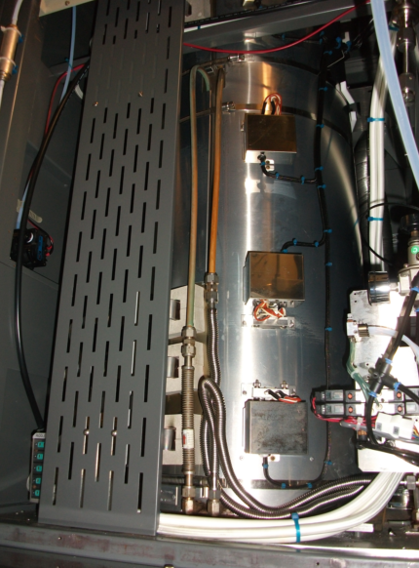
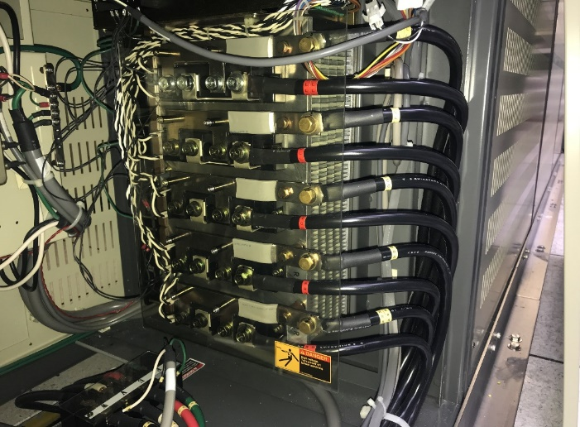
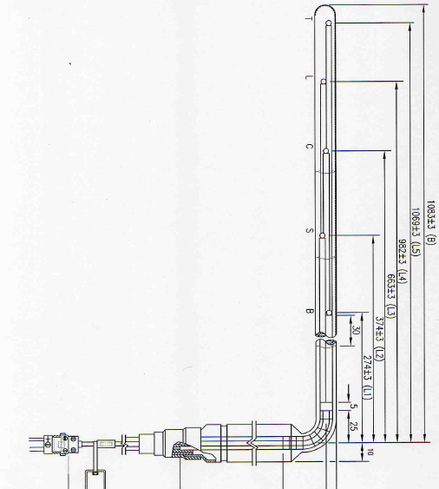
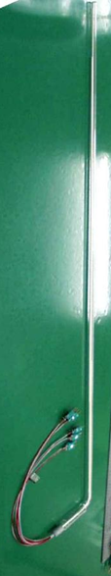
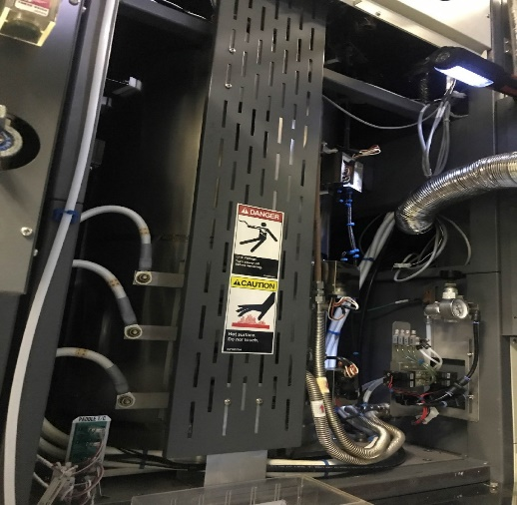
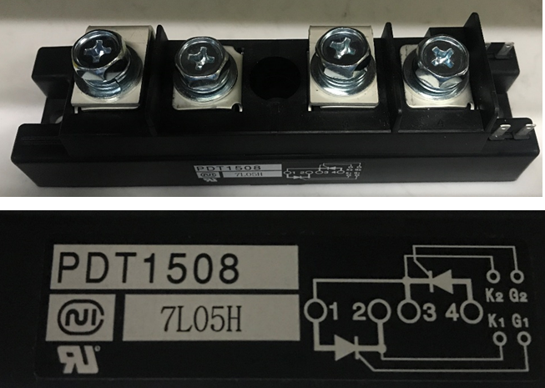
THERMAL
加熱線圈 208V
SCR電力調整器
5點T/C 熱電偶

Slide 42
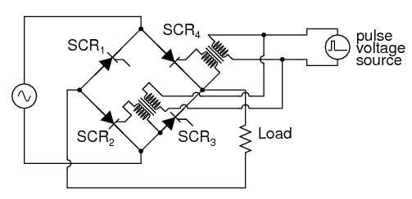
SCR電力調整器
THERMAL
注意事項 (熱顯像重點 )
運作時內部會產生熱量，兩旁有預留空隙，以免散熱不良造成電力調整器內部溫度持續上升
控制箱需有空氣對流通風孔，並依熱空氣由下往上之原理裝置通風孔或加裝抽風扇
需保持通風 , 避免遭受嚴重水蒸氣、多塵埃或酸、鹼、腐蝕性氣體影響
加熱線圈

Slide 43
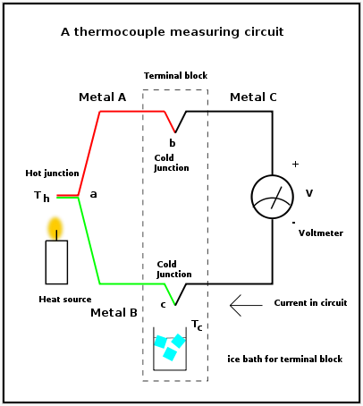
T/C 熱電偶原理
THERMAL
若將二種不同的金屬線A與B互相連接成一個迴路，如圖所示，且在兩個接合點間給予溫度差，則在金屬線的兩端會產生熱電動勢E，這種因為溫度差所造成的熱電壓效應稱為席貝克（See beck）效應。而熱電動勢E的大小與金屬線AB之材料性質有關，並和兩端點溫度差互成比例的關係。一般在利用熱電偶量測溫度時，其產生的熱電動勢很小（約10μV左右），所以必須再加裝一放大器來放大電壓訊號。

Slide 44
熱電偶之規格種類
THERMAL
熱電偶記號 |  | 測定溫度範圍(℃) | 熱電動勢(mV) | 優點 | 缺點 | 材料
 |  |  |  |  |  | + | -
高溫用 | K | -200~1200 | -5.89/-200℃ 48.8/1200℃ | 1.廣泛應用於工業 2.抗酸性佳 具線性性質 | 1.不適用於CO及亞硫酸瓦斯中 2.在高溫還原性空氣中會劣化 | 鉻 鎳 | 鋁、錳、矽等鎳合金
中溫用 | E | -200~800 | -8.82/-200℃ 61.02/800℃ | 1.具有最大之熱電動勢 | 1.不可耐於還原性空氣中使用 2.電氣電阻大 | 鉻 鎳 | 鎳 銅
 | J | -200~350 | -7.89/-200℃ 72.28/750℃ | 1.可耐於還原性空氣中使用 | 1.容易生鏽 | 鐵 | 鎳 銅
低溫用 | T | -200~350 | -5.6/-200℃ 17.82/350℃ | 1.在弱酸性、還原性空氣中很安定 | 1.300℃以上銅會氧化 | 銅 | 鎳 銅
超高溫用 | B | 500~1700 | 1.24/500℃ 12.4/1700℃ | 1.能耐於酸性空氣中 | 1.不可耐於還原性空氣中使用 | 銠 白金 | 銠 白金
 | R | 0~1600 | 0/0℃ 18.84/1600℃ |  |  | 銠 白金 | 白金
 | S | 0~1600 | -7.89/-200℃ 72.28/750℃ |  |  | 銠 白金 | 白金

Slide 45
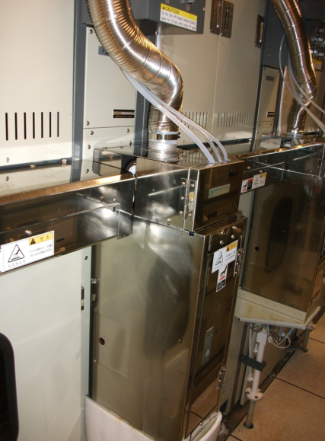
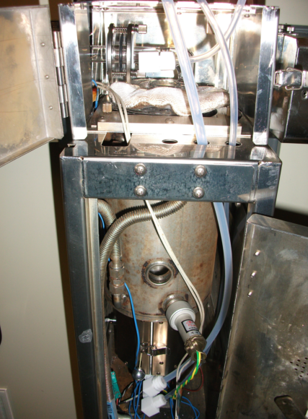
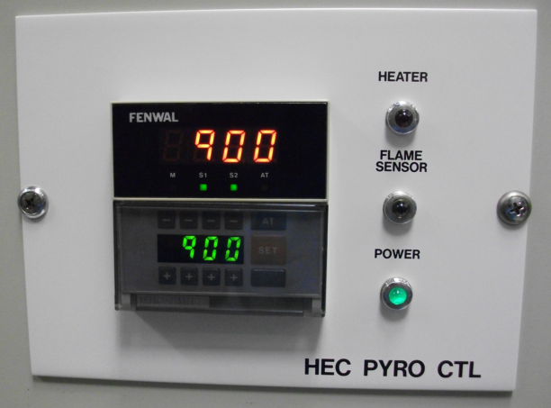
THERMAL
AP管 TORCH HEATER
AP管 濕氧製程
TORCH HEATER HI/LOW TEMP LIMIT 950/ 850
FLAME SENSOR 偵測是否點火成功
FLAME SENSOR
HEATER

Slide 46
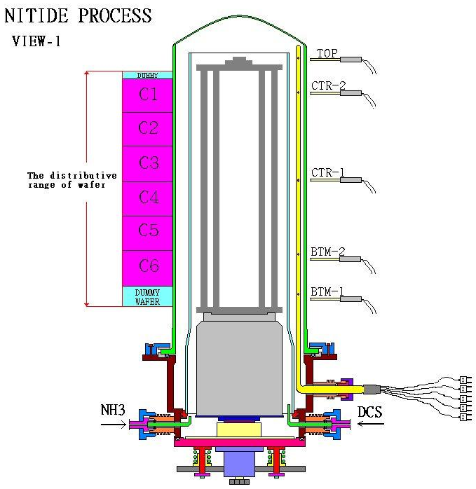
爐管示意圖

Slide 47
GAS SYSTEM
M340 控制方塊圖
M340
MFC
APC
PUMP & PRESSURE
VALVE
ALARM
MASS FLOW CONTROL
M3100 or M3200
LP管
ANGLE PRESSURE CONTROL
LP管
EBARA / EDWARD

Slide 48
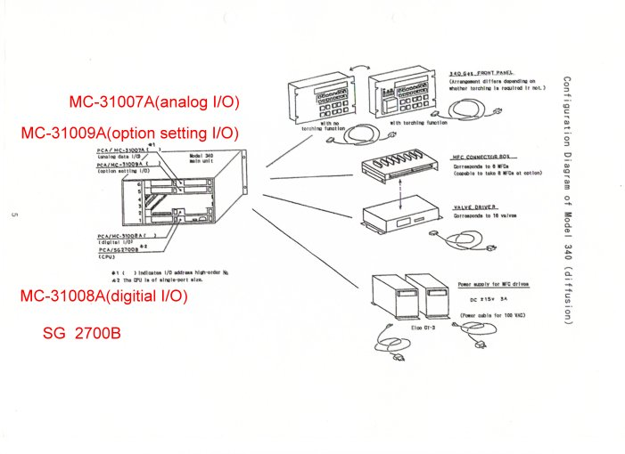
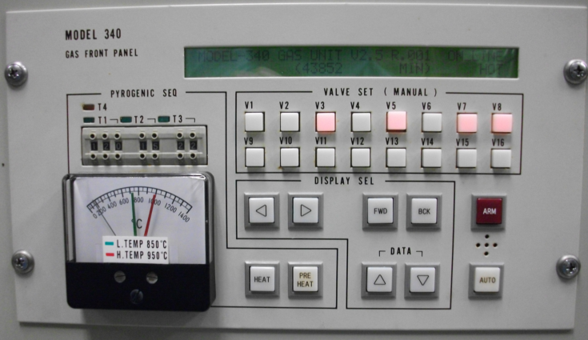
GAS SYSTEM
M340
控制MFC開啟/關閉及流量大小
控制閥門開啟/關閉
GAS FLOW & 壓力 ALARM
控制 APC 角度大小
REMOTE 開啟 PUMP
顯示TUBE壓力大小

Slide 49
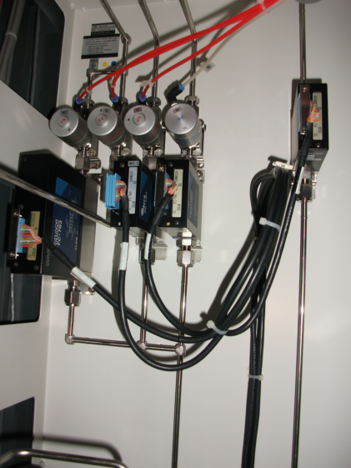
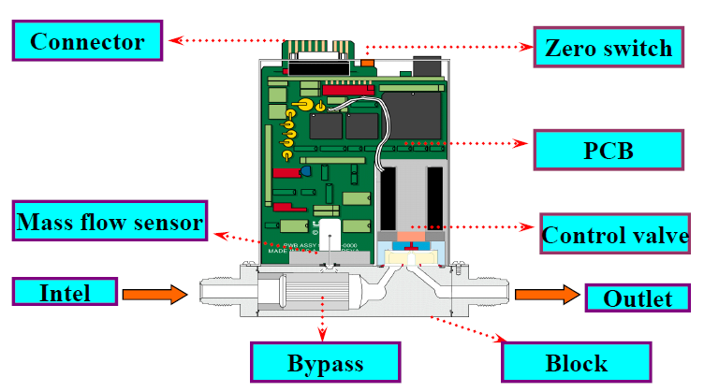
GAS SYSTEM
MFC
質流控制器（Mass Flow Controller ) 它是一種流量計與控制閥組的精密機電組合，與一般流量計最大的差別在於它是利用熱感溫差、非接觸的方式測量氣體的質量流速，不同於一般測量體積流速的方法，所以能夠避免環境壓力與氣體體積的影響，非常適合用在動態的氣體流量控制上

Slide 50
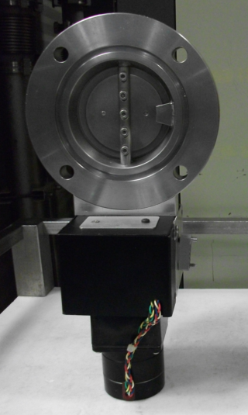
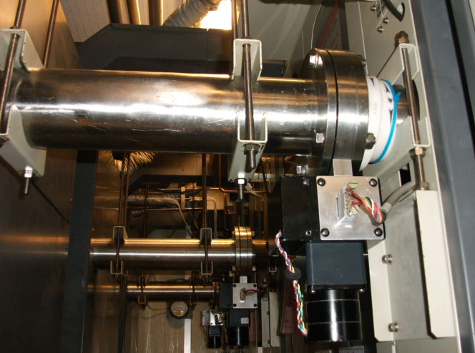
GAS SYSTEM
LP管 APC
APC葉片轉動造成的開口大小，可決定TUBE內的壓力大小
APC 開口愈大 ，壓力愈小 , 開口愈小則反之
反應步驟時可精準SERVO設定的壓力值 , 以達到預計之沉積厚度
氣體流向

Slide 51
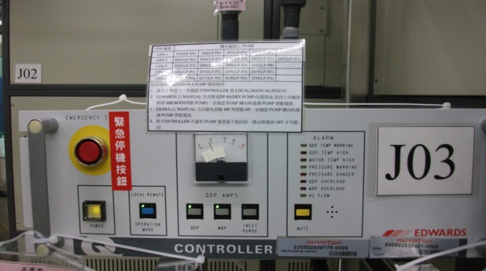
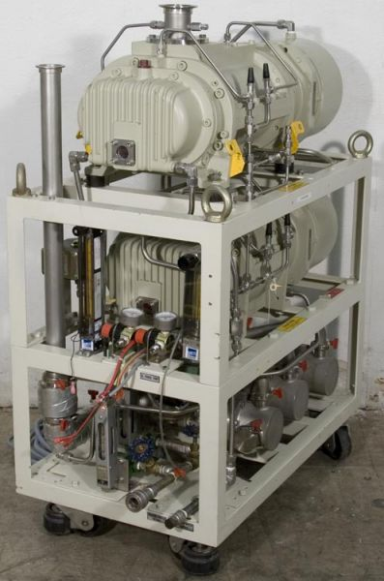
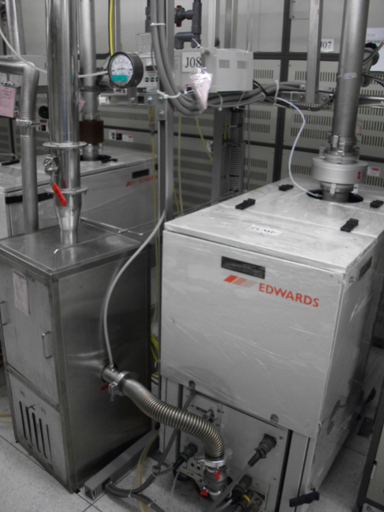
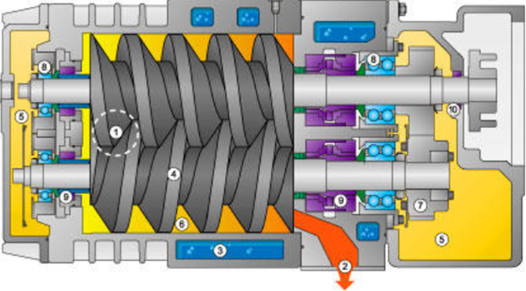
GAS SYSTEM
Chamber
LP管 PUMP
Exhaust
CONTROLLER
3
BURN BOX
PUMP
2
1
EXHAUST
Chamber → Booster pump → Dry pump → Cooler 1, 2, 3 → 廠務 P.E

Slide 52
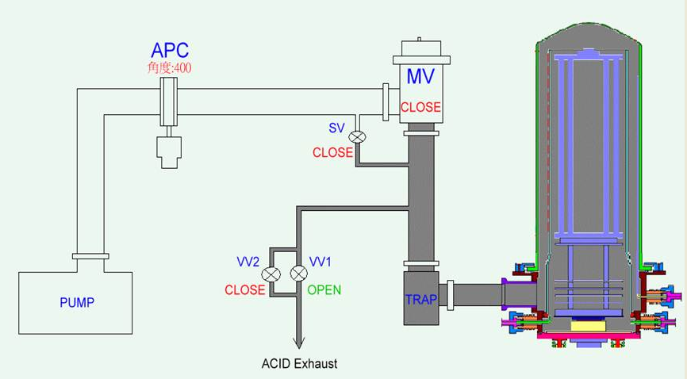
GAS SYSTEM
LP 真空系統

Slide 53
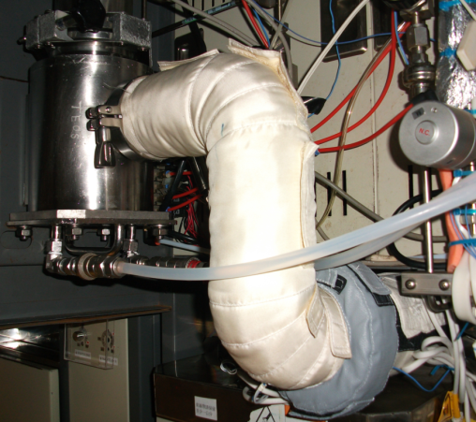
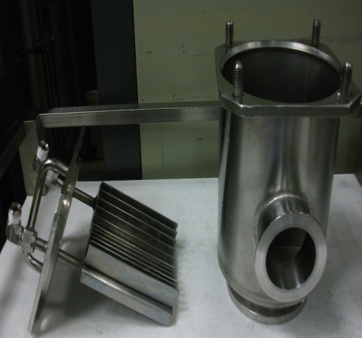
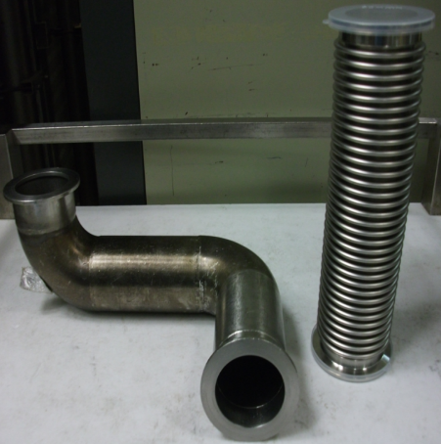
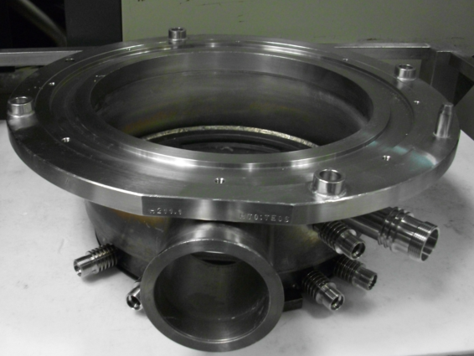
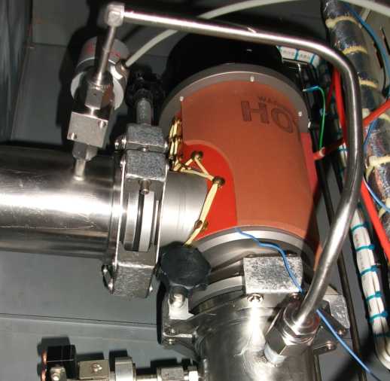
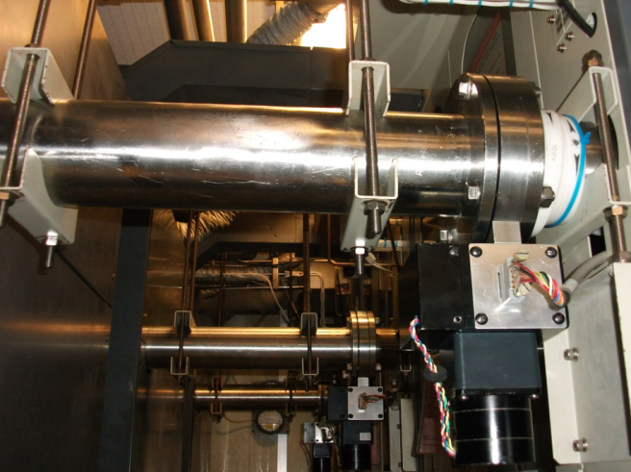
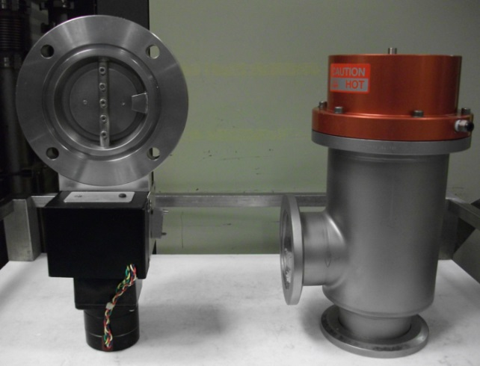
GAS SYSTEM
COLD TRAP
VAC PIPING
MANIFOLD
MV
大砲管 + APC
APC
MV

Slide 54
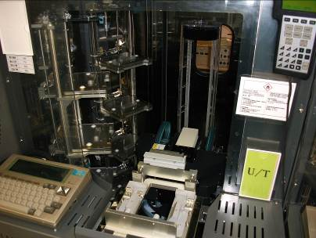
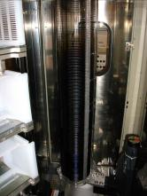
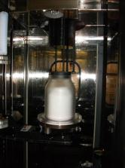
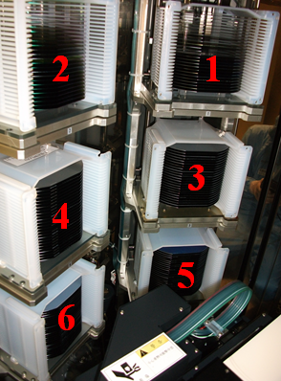
爐管傳送架構
Cassette傳送至Stag
Cassette回傳
執行Process
Wafer 傳送至石英晶舟
晶舟Wafer 回傳至Cassette
晶舟傳送到與保溫筒承
接
保溫筒與晶舟分離
保溫筒/晶舟上升到爐管
保溫筒/晶舟下降

Slide 55
擴散離子植入(IMP)機台介紹
大致分為 4 大類 :
HE (High Energy) 高能量
MC (Medium Current) 中電流
HC (High Current) 高電流
LE (Low Energy) 低能量
廠內現有機台屬 Medium Current 與 High Current 兩類型
共有 11 台 , Medium Current *6 , High Current*5
主要設備商為 : ATMT(Varain) 台灣應材 、Axcelis (Enton) 亞舍立
對離子植入而言最關鍵參數 : Species / Energy / Dose / Implant angle

Slide 56
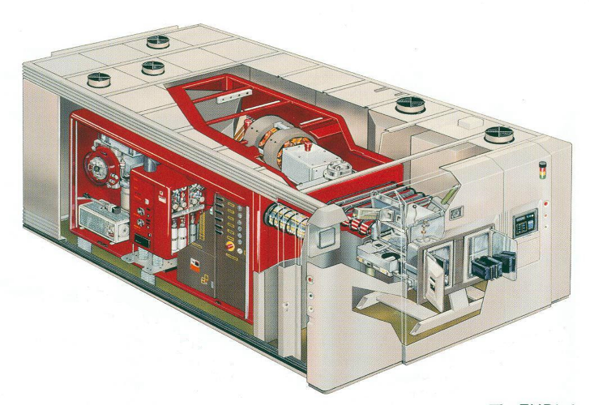
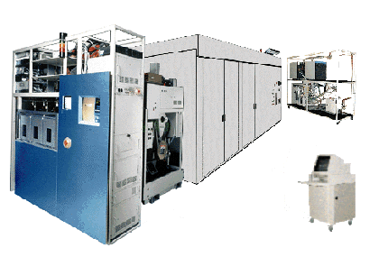
離子植入機外觀
離子植入機在 FAB 廠內數最大型機台
下圖左為 Medium current 機台外觀 ; 下圖右為 High Current 機台外觀

Slide 57
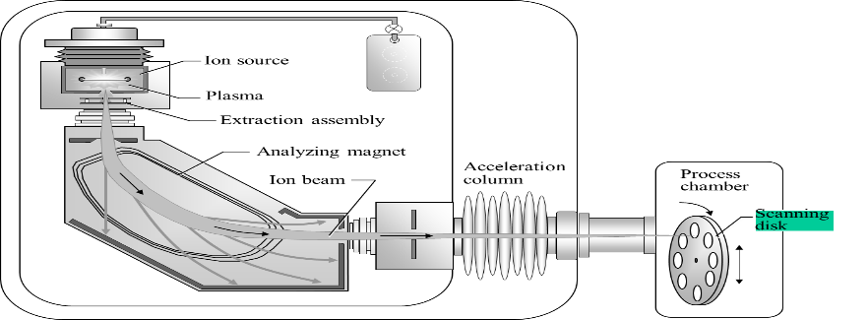
離子植入機構造簡介
真空系統(vacuum system)
離子源(ion source)+離子萃取(Extraction)
離子分析(Ion analyzing)
加速(accelerating system)
掃描系統(Scanning System)+劑量控制(Dose control)
靶室(target chamber)

Slide 58
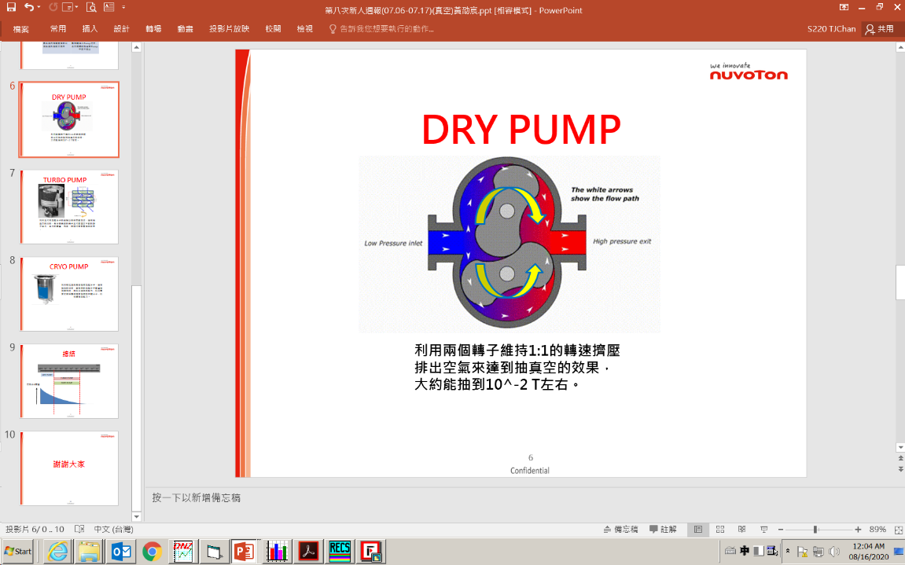
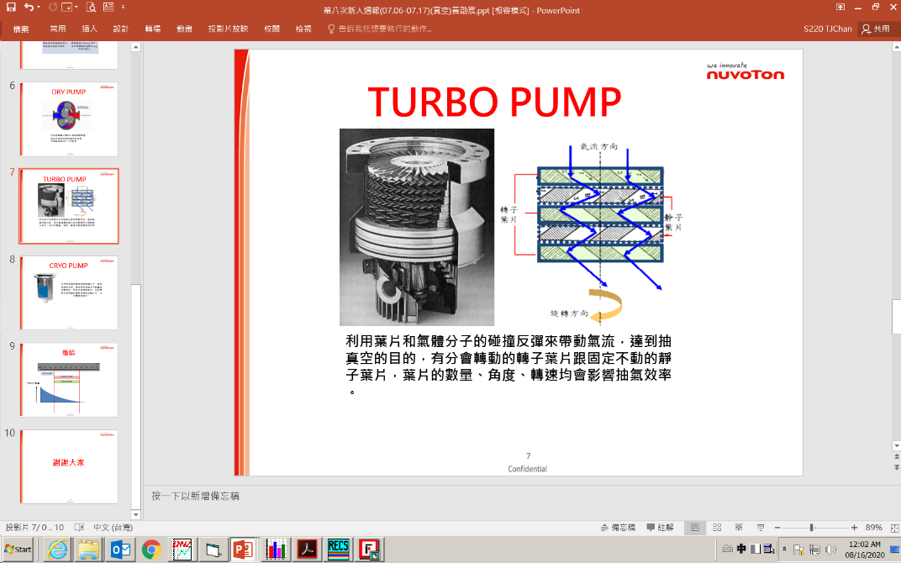
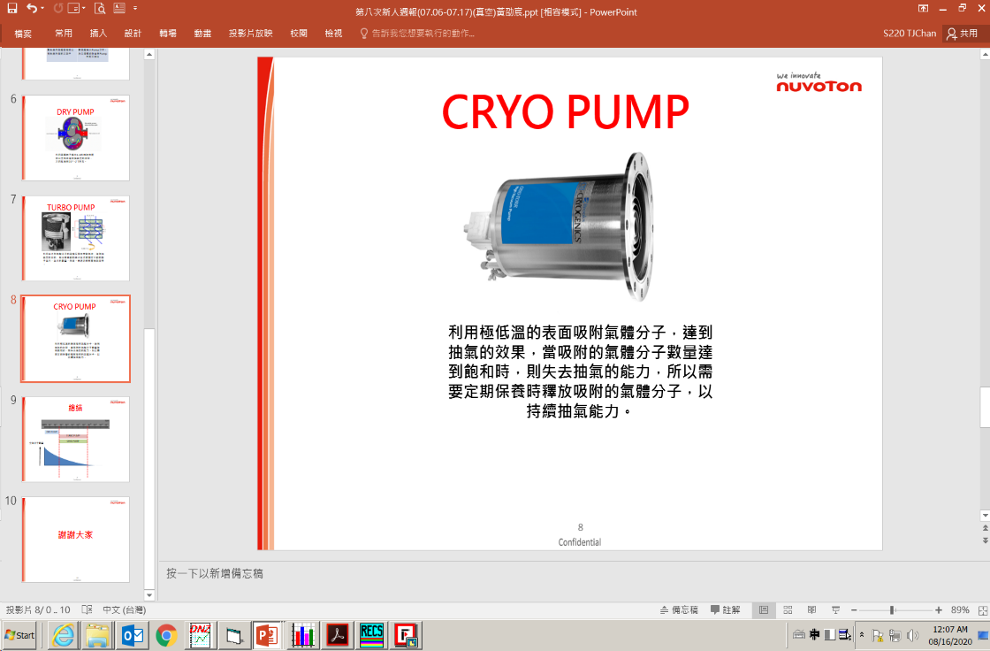
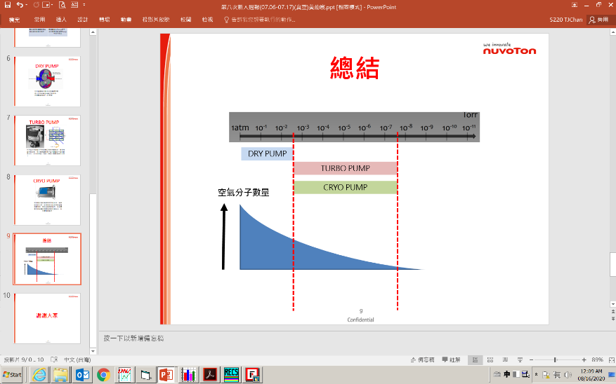
真空系統(vacuum system)
IMP 各區塊要求真空度 E-5~E-7 間
+
+

Slide 59
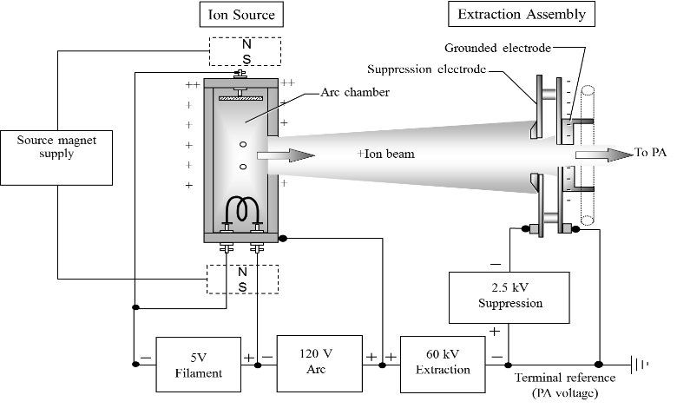
離子源(ion source)+離子萃取(Extraction)
Gas →Arc chamber→ Plasma → extraction

Slide 60


離子分析(Ion analyzing)
利用 AMU(atomic mass unit) 原子量
篩選出想要的離子
Ex : B (10) 、PH3 (31)、BF2 (49)、ASH3 (75)…

Slide 61

加速(accelerating system)
利用電組串聯原理產生電位差(動能) , 推動 Ion beam 達所需深度

Slide 62



掃描系統(Scanning System)+劑量控制(Dose control)
電子式掃描 : Ion beam 進行 X 與 Y 向掃描 , 目標(wafer )固定(下圖左)
機械式掃描 : Ion beam 固定 ,目標(wafer )進行 X 與 Y 向動作(下圖中)
混合式掃描 : Ion beam 進行 X 向移動 ,目標(wafer )進行 Y 向動作(下圖右)
植入 wafer 同時 , 機台透過 ion beam 與 wafer 接觸時間轉換成劑量計算

Slide 63

靶室(target chamber)
承載 wafer 分單片或 batch 式 (17 片或 18片)
下圖為 ion beam 打在 wafer 上示意圖

Slide 64

RTP 機台簡介

Slide 65
RTP製程說明
RTP製程以回火(Annealing)，目的是要消除材料因PROCESS產生之內應力，使用方法是將回火晶片置於PROCESS CHAMBER利用快速升溫達到設定溫度，利用熱能使材料內原子進行晶格位置的重排，以降低材料內的缺陷密度，恢復或是改善材料的電子性質。
主要回火製程有: 1.後離子植入(Post Ion Implantation)
2.金屬矽化物(Silicide)的回火
回火溫度為 : 710及925

Slide 66

RTP設備/機臺簡介
Process chamber
Alignment
Cooling station
Unload cassette
Load cassette

Slide 67
DTC & LAMP 位置示意圖
5
4
3
2
1

Slide 68

Grinder 晶背研磨機
研磨流程 :

Slide 69

研磨流程比較圖:
厚度
940um
915um
11.5mil
Grinding Process
研磨 Wafer 時，會有三段研磨推擠速度，防止磨輪力道不足造成電流過高。
為防止超薄 Wafer 破片，故在研磨 P3段降速以降低破片。

Slide 70


廠內DFG-840研磨機傳送簡介
1.哪裡抓就回哪裡
2.晶背抓出 , 晶面送回
粗磨 (Z1) →細磨 (2) , 使用手臂抓取,薄片破片風險高 (<=8mil DFG-840機台不適用)

Slide 71



Fab Grinding Machine DFG840
4mil wafer
Wafer研磨至<8 mil , 現行膠帶張力會造成wafer翹曲高 (<=8mil DFG-840機台不適用)

